Slide 1
מחירי הדיור לאן?
פרופ' צבי אקשטיין
דיקן בית הספר טיומקין לכלכלה
וראש מכון אהרן למדיניות כלכלית, המרכז הבינתחומי הרצליה
מכון אהרן למדיניות כלכלית
11 יוני 2019
Notes:
1

Slide 2
מדד מחיר ריאלי של דירות : מחזוריות ומגמה גבוהה הגורמים נזק כלכלי למשק
1. האם המחירים בישראל גבוהים? האם המחזוריות בישראל יוצאת דופן? כן
2. סיבות לעליית מחירים: צמצום מתמשך במלאי התכנוני של קרקע לדיור יחסית לתוספת משקי הבית
3. הממשלה לא מתמודדת נכון עם הבעיה
4. שש רפורמות שלא נעשות – משבר זו הזדמנות
2000-2015:
עליה של 44%
2007-2017:
עליה של 90%
גל עלייה
תכנית הייצוב
1997-2007:
ירידה של 22%
שינוי שנתי על קו המגמה: 1.93%
מקור: הלשכה המרכזית לסטטיסטיקה ובנק ישראל.
Notes:
לא מצאתי את האקסל

Slide 3
מחירי דירות ראלי על פני זמן
מגמת מחירי הדיור הראלים בישראל גבוהה ממדינות ה OECD
עליית מחירי הדיור מגדילה את האי שווין פוגעת בפיתוח האורבני של המשק וברווחה.
ממוצע גידול ראלי
ישראל-2.9%
OECD – 1.5%
מקור: עיבוד נתוני הOECD והלמ"ס.
Notes:
מצאתי נתונים עד 1983 עבור ישראל בלמ"ס

Slide 4
מחיר מ"ר נדל"ן מחירי 2014
עלייה חדה במחירי הדיור ולא במחירי המשרדים ועלויות הבנייה
מסקנה, העלייה במחירי הדיור לא נובעת מעלויות הבניה. אז ממה כן?
.
עליית מחירי הקרקעות לדיור: גם עקב מגבלות מימון לעיריות
שיעור גידול 2016-2006
מגורים 64%
משרדים 28%
תשומות הבנייה 4%
מקור: עיבודי מכון אהרן לנתוני רשות המיסים.
Notes:
תמחק את השקף המיותר

Slide 5
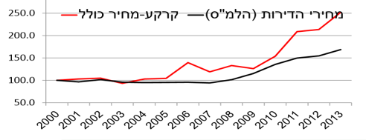
מחירי קרקעות
למה מחירי הדיור עולים?
עקב מחסור בקרקעות לדיור ובמיוחד במחוזות תל אביב והמרכז.
מקור: בנק ישראל

Slide 6
ישראל: עיר מרכזית אחת (וירושלים)
מחסור בקרקעות למגורים במרכז משפיע על מחירי הדיור בכל הארץ: ישראל הינה מטרופולין אחד
אז מה יש לעשות ולא עושים?
שינוי באחוזים לפי עיר
ממוצע שינוי ראלי 71%
מקור: עיבודי מכון אהרן לנתוני רשות המיסים.

Slide 7
פעולות הממשלה בתחום הדיור
למרות שמשבר הדיור נובע מבעיות בהיצע קרקעות, רוב פעולות הממשלה הן מצד הביקוש
הגדלת מס רכישה למשקיעים ומס על דירה שלישית
מיסים על דיור מכל הסוגים מעלים מחירים.
משקיעי הדירות לא מורידים היצע דירות מהשוק, דירה להשכרה מהווה מלאי זמין לדיור בדיוק באותה מידה של דירה בבעלות.
2. תכנית מחיר למשתכן.
סובסידיה באמצעות הגרלות על דירה חדשה לזוג צעיר – למה לא לתת סובסידיה קבועה על קניית כל דירה?
פעולות הממשלה בצד הביקוש לא יטפלו בבעיות החמורות של שוק הדיור והנדל"ן וגורמות לנזק

Slide 8
מצד ההיצע הממשלה לא מטפלת במחסור בקרקעות במידה הנדרשת
הסכמי גג. מימון השקעות חד-פעמיות לרשויות מקומיות על מנת להגדיל את היתרי הבניה. פתרון זמני שלא מטפל בתמריץ השלילי הקבוע של הרשויות להוסיף משקי הבית.
הקמת הוותמ"ל באוצר על מנת לקצר את תהליך הגדלת מלאי הקרקעות הזמינות לבנייה, צעד בכיוון הנכון – אבל...
הקמת רשות להתחדשות עירונית, בתקציב שנתי של 80 מיליון ₪ לעומת התקציב הנדרש ? (~מיליארד ₪).
יש גידול בתכנון אבל לא בקרקע זמינה לבניה ומחירי הקרקעות אינם מראים ירידה – תנאי הכרחי לירידת מחירי הדיור

Slide 9
פעולות הממשלה מעודדות אי ודאות בשוק הדיור
פעולות והצעות חוק של הממשלה משפיעות על שוק הדיור הן מצד הביקוש והן מצד ההיצע ובפועל מגדילות את אי הוודאות עבור רוכשי הדירה הראשונה, עבור המשקיעים ועבור הקבלנים.
האם יעלה המיסוי על בעלי דירות להשקעה?
הסיכון לרכישת דירה עולה
האם יוצעו יותר קרקעות ודירות מוזלות?
עדיף לחכות לפני שקונים דירה ראשונה (מחירים ירדו?)
עדיף לחכות לפני שמתחילים פרויקט בינוי גדול
(מחירי הקרקעות ירדו? פחות התחלות בנייה)
אם חוסר הוודאות בשוק הדיור ירד בהמשך יגדל הביקוש לדירות הן מצד המשקיעים והן מצד רוכשי הדירה הראשונה ובטווח הקצר יהיה פחות היצע זמין

Slide 10
מלאי יחידות דיור למשק בית – יורד;
מחירי הדיור ביחס לתוצר לנפש - עולה
h
ירידת מלאי יחידות הדיור על פני כל הערים

Slide 11
הגידול ביחידות הדיור
בשנת 2018 הגידול במלאי הדירות הגיעה לשיא של 50000 דירות בפעם הראשונה מאז 1997
האם המגמה תמשיך?

Slide 12
הגידול ביחידות הדיור
ההתפתחות העיקרית מצד ההיצע בשנים 2016-2018 היתה הגדלת התחלות הבנייה, שהגיעו לשיא ב2016 לעומת זאת התחלות הבנייה ירדות ב 5% ב2017 וב10% ב2018.

Slide 13


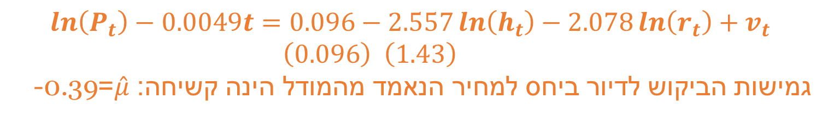
המודל הנאמד
$\ln\left(P_{t}\right)−0.0049t=0.096−2.557\ln\left(h_{t}\right)−2.078\ln\left(r_{t}\right)+v_{t}$ $\left(0.096\right) \left(1.43\right)$
גמישות הביקוש לדיור ביחס למחיר הנאמד מהמודל הינה קשיחה: $\hat{μ}$=-0.39
$\left(0. 589\right)$
v1=1.246, v2=-0.25 מקדמי מתאם סידרתי ב $v_{t}$
$R^{2}=0.955,$ RMSE=0.129=12.9%
1975 עד רבעון 2 2017

Slide 14
המודל משנת 2000
התנהגות מחירי הדיור בהינתן מלאי דיור קבוע משנת 2000:
ההבדל המצטבר במחיר הדירה הממוצעת הוא 30%
אמידה
מחיר בפועל
קבוע 2000 r
קבוע 2000 h

Slide 15
2017.Q2-2019.Q1 תחזית בפועל
$\ln\left(P_{t}\right)−0.0049t=0.096−2.557\ln\left(h_{t}\right)−2.078\ln\left(r_{t}\right)+v_{t}$ $\left(0.096\right) \left(1.43\right)$
תחזית
מ1975 עד רבעון שני 2017
מחיר בפועל מול תחזית רבעון אחד קדימה
v1=1.246, v2=-0.25

Slide 16
תחזית לפי גמר בניה 2019-2024
בניה של 80,000 יחידות דיור לשנה במשך השנים הבאות, תייצב את מחירי הדיור ברמות הריבית הנוכחית (הבנייה עד 2021 לפי התחלות הבנייה בשניים האחרונות)
תחזית
תחזית 2019 Q1
Notes:
אמידה עד 2017\Q2
תחזית מq1\2018

Slide 17
הרפורמות הממולצות להגדלת מלאי הקרקעות הזמינות לדיור
רפורמה בתכנון
הגדלת מלאי אישורי הדירות ברמה שתמלא את את הביקוש הטיבעי ל10 שנים הקרובות
במיוחד במחוז תל אביב וגוש דן כדי להוריד מחירי קרקעות במרכז.
רפורמה במנהל מקרקעי ישראל
מכירת קרקעות לא מתוכנות במרכזי הערים בכלל ובמיוחד בגוש דן. שיווק קרקעות מתוכננות ולא מתוכננות תוך ויתור על קביעת מחיר מינימום ומיסוי ערך הקרקע כל עוד הקרקע אינה בנויה.
רפורמה במימון הרשיות המקומיות
על מנת שרשיות המקומיות יגדילו את היתרי הבניה יש לשנות את צורת המימון של הרשויות המקומיות.
מימון הרשויות יקבע באופן המעודד פיתוח נדל"ן למגורים ונדל"ן לעסקים בהתאם לרמות הביקוש באזורים השונים.
דוגמא לרפורמה זו מאמר חדש של רועי שלם וטל מופקדי

Slide 18
הרפורמות הממולצות להגדלת מלאי הקרקעות הזמינות לדיור
רפורמה בהתחדשות עירונית
הגדלת התקציב לרשות להתחדשות עירונית כך שרמת ההתחדשות העירונית תגיע ל20,000 יחידות דיור בשנה.
רפורמה בתיעוש הבנייה
קידום הפריון והיעילות בענף הבנייה למגורים על ידי השקעות בציוד (פחת מואץ), מרכיבי בניה סטנדרטים וכניסת חברות זרות מארצות מפותחות
רפורמה לאורבניזציה של המגזר הערבי
הפיכת מרכזי היישובים הערביים למרכזים אורבניים, בנייה רוויה לגובה הכוללת מוקדי תעשייה ומסחר, יצירת נגישות באמצעות תחבורה ציבורית יעילה והתמקדות ביישובים לאורך כביש 6, ואדי ערה וביישוביים הבדואיים בנגב.

Slide 19
תודה!

Slide 20
מחיר למשתכן
עד סוף 2018 היו 136 אלף זכאים למחיר למשתכן ומחיר מטרה מתוכם 57 אלף השתתפו בהגרלות מחיר למשתכן.
ההגרלות נערכות עוד בשלב התכנון גם לפני שהוקמו השתיות המתאימות לכן יש פער זמן גדול בין הזכייה לקבלת הדירה.
בזמן שזוג ללא דירה נדרש לשכור דירה ולשלם משכנתא כך גדל הסיכון הפיננסי שלהם .
המכרזים נוטים להיות בפריפריה ולא בתל אביב והמרכז היכן ש 50% ממשקי הבית ושונה מהביקוש בפועל (להוציא את ירושלים)
בנק ישאל טוען וייתכן שרוכי דירה ראשונה ממשים את הזכיות בישובים רחוקים ממקום מגוריהם במטרה להשכיר את הדירה.
כיוון שהסיכון בירדת מחירי הדיור מחוץ למרכז גדול יותר הם מגדלים את הסיכון הפיננסי שלהם.

Slide 21
מחיר למשתכן לפי מחוזות
 | תל אביב | מרכז | ירושלים | חיפה | כל השאר | סהכ"ל
מכרזים עד סוף 2018 | 6132 | 27995 | 22821 | 19369 | 35710 | 112027
אחוז מסך המכרזים לקבלנים עד סוף 2018 | 5% | 25% | 20% | 17% | 32% | 100%
אחוז מסך הזוכים עד אפריל 2019 | 20% | 26% | 13% | 8% | 34% | 59964
אחוז מסך דירות שחולקו בהגרלות לזכאים עד אפריל 2019 | 7% | 31% | 11% | 13% | 38% | 60050
אחוז מסך הזכאים שנרשמו עד אפריל 2019 | 22% | 24% | 13% | 8% | 33% | 145000
מקור: רשות מקרקעי ישראל

Slide 22
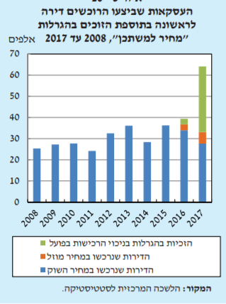
רוכשי דירה ראשונה מעדיפים לקנות דירות במחירי שוק כנראה מחוסר התאמה בין אזור המגורים לזכייה
מקור: בנק ישאל

Slide 23
מלאי יחידות דיור למשקי בית לפי ערים
1990-2016
ירידה קבוע בכל עיר במשך שלושה עשורים

Slide 24
הפער בין מלאי הדירות לסך משקי הבית,
26 ערים נבחרות, 1990 – 2016

Slide 25
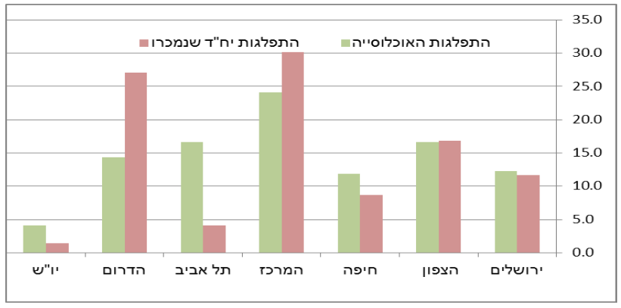
מכירת קרקעות על ידי רמ"י 1998-2013
מקור: ויצמן נגר בנק ישראל
שיווקי קרקעות 2014-2015
האוכלוסייה בתל אביב והמרכז מהווה 45% ממשקי הבית לעומת זאת רק 25% מהשיווקים בתל אביב והמרכז לעומת זאת בחיפה וירושלים נמצאים 23% ממשקי הבית והם מהווים 39% מהשווקים
מקור: מנהל מקרקעי ישראל

Slide 26
שינוי ראלי 2007-2016
ממוצע שינוי ראלי 71%

Slide 27
גידול באישורי בנייה
מספר אישורי בנייה והיתרי בנייה ביוזמה פרטית בין השנים 2007 - 2015, והיעד לשנת 2016
מקור: הלמ"ס ועיבודי מכון אהרן

Slide 28
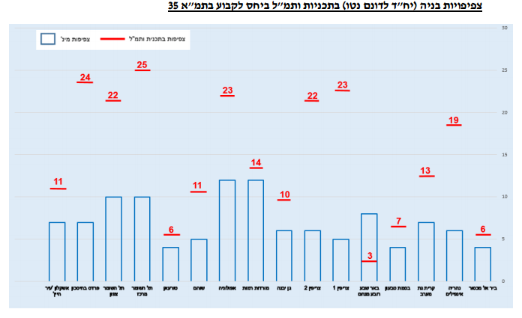
פעולות הוותמ"ל
הוותמ"ל הוקמה ככלי ממשלתי שמטרתו להגדיל את מלאי יחידות הדיור בארץ.
בשנה הראשונה בה פועלת הוותמ"ל הוכרזו 53 מתחמים הכוללים כ- 172,000 יח"ד, ואושרו 8 תכניות, הכוללות 32,000 יח"ד, מתוכן קבלו תוקף 4 תכניות הכוללות כ- 25,000 יח"ד, האחרונות מהוות כרבע מכלל יח"ד שקבלו תוקף באותה השנה.

Slide 29
הביקוש לדיור
משק בית צורך כמות דיור ${ h}_{t}$ התלויה במחיר שירותי הדיור $S_{t}$ ובהכנסה הפרמננטית של משק הבית $y_{t}$
בהנחה שגמישות הביקוש של משק הבית להכנסה היא יחידתית וקבועה, הביקוש של משקי הבית לדיור ניתן על ידי המשוואה הבאה:
$h_{t}={aS}_{t}^{−μ}y _{t}$
כאשר $μ$ היא גמישות הביקוש לדיור ביחס למחיר ו-$a$ קבוע

Slide 30
מחיר שירותי הדיור שווה לרווח מבעלות
מחיר שירותי הדיור $S_{t}$ שווה לתשלומי הריבית $r_{t}$ על ערך הדירה
+ הוצאות אחזקת הדירה ${(P}_{t}δ$) פחות ריווחי ההון ${(P}_{t}p_{t}^{e}$),
כאשר $P_{t}$ הוא מחיר הדירה ו-$p_{t}^{e}$ הוא הרווח הצפוי על ההון
מתקבלת המשוואה למחיר שירותי דיור:
$$S_{t}=\left(δ+r_{t}\right)P_{t}−P_{t}p_{t}^{e}$$
ככל שהצפי לעליית מחירי הדיור עולה והריבית יורדת כך יורד $S_{t}$, מחיר שירותי יחידת הדיור

Slide 31
משוואת המודל למחירי הדיור
על ידי הצבת משוואת המחיר במשוואת הביקוש מתקבל
$$\ln\left(P_{t}\right)+\ln\left(δ+r_{t}−p_{t}^{e}\right)=a_{0}−\frac{1}{μ}\ln\left(h_{t}\right)+\frac{1}{μ}ln⁡(y_{t})$$
נשתמש בקירוב $\ln\left(δ+r_{t}−p_{t}^{e}\right)≈φln⁡(r_{t})+a+ε_{t}$, נניח עליה פרמננטית בהכנסה ונקבל בקירוב את משוואת לוג מחירי הדיור:
$$\ln\left(P_{t}\right)−gt=a_{0}−\frac{1}{μ}\ln\left(h_{t}\right)−φ\ln\left(r_{t}\right)+v_{t}$$
כאשר $v_{t}$ היא הפרעה אקראית הנובעת מזעזועים לציפיות המחיר ולהכנסה

Slide 32
רפורמה בתכנון
הגדלת מלאי אישורי הדירות ברמה שתמלא את את הביקוש הטיביעי ל10 שנים הקרובות.
מחוז | התפלגות האוכלוסייה | גידול משקע הבית | יעד מלאי תכנוני מומלץ פי 10 מגידול האוכלוסייה | מלאי תכנוני בשלבים שונים | פער תכנוני 10 שנים | יעדי תכנון 40 שנה של הממשלה | פער 40 שנה
ארצי | 100% | 52000 | 520000 | 436744 | 83256 | 2612000 | 2,175,256.00
תל אביב | 16% | 8320 | 83200 | 38163 | 45037 | 436000 | 397,837.00
מרכז | 25% | 13000 | 130000 | 62592 | 67408 | 637000 | 574,408.00
ירושלים | 13% | 6760 | 67600 | 17991 | 49609 | 300000 | 282,009.00
חיפה | 12% | 6240 | 62400 | 42951 | 19449 | 310000 | 267,049.00
כל השאר | 34.00% | 17680 | 176800 | 275047 | -98247 | 929000 | 653,953.00

Slide 33
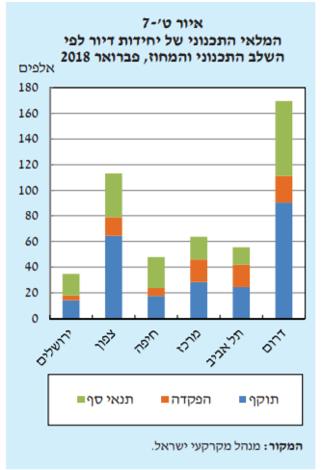
מלאי תכנוני פבואר 2018
המלאי מתוכנן בפריפריה בשונה מהתפלגות משקי הבית
מקור: בנק ישאל

Slide 34
היכן הביקוש?
מחצית ממשקי הבית גרים בתל אביב והמרכז ולעומת 23% מהמלאי התיכנוני

Slide 35
התחלות בנייה ביזמה ציבורית
“הבנייה ביוזמה ציבורית כוללת בנייה על קרקע ששווקה ע"י משרד הבינוי והשיכון, בנפרד או במשותף עם מינהל מקרקעי ישראל, אולם נבנית ע"י יזמים פרטיים.
מקור: משרד השיכון
מקור: עיבודי מכון אהרון לנתוני הלמ"ס פירסום שכבר אינו זמין
Notes:
בנייה ביוזמה פרטית כוללת שני מרכיבים: בנייה על קרקע בבעלות פרטית (כ-59%) ובנייה על קרקע בבעלות המדינה המשווקת ע"י מינהל מקרקעי ישראל."

Slide 36
התחלות הבנייה ירדו מהשיא של 2016
התחלות בנייה 2007-2018

